Slide 1
সবাইকে শুভেচ্ছা

Slide 2
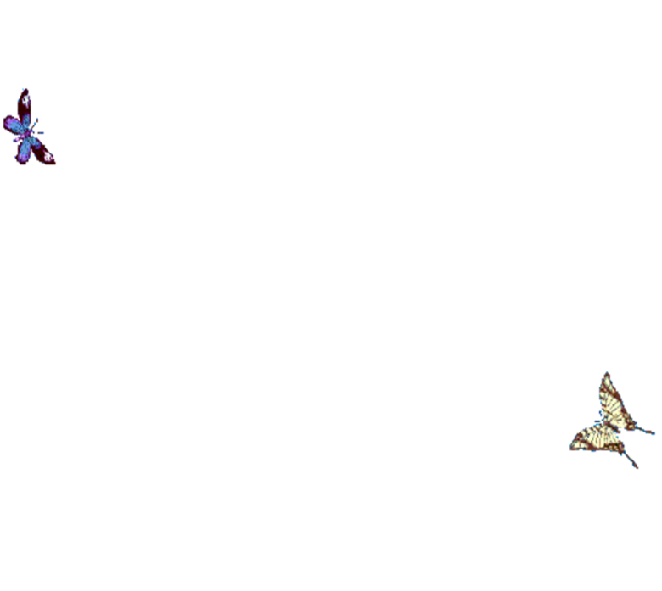
আজকের পাঠে স্বাগতম

Slide 3
পরিচিতি
অপূর্ব কুমার দাশ
সহকারি শিক্ষক
লিটল বাডস’ কিন্ডারগার্টেন লখপুর, ফকিরহাট, বাগেরহাট।
বিষয় : গণিত
শ্রেণি : পঞ্চম
পাঠ :জ্যামিতি
04/০9/২০20

Slide 4
বাংলাদেশের জাতীয় সংসদ ভবন

Slide 6
আজকের পাঠ
জ্যামিতির প্রাথমিক ধারণা

Slide 7
শিখনফল
এ পাঠ শেষে শিক্ষার্থীরা-
১। রেখা, রশ্মি ও রেখাংশ সনাক্ত করতে পারবে।
২। রেখার প্রকারভেদ সম্পর্কে উল্লেখ করতে পারবে।
৩। কোণের সংজ্ঞা প্রদান করতেপারবে।
৪। কোণের প্রকারভেদ সম্পর্কে ব্যাখ্যা করতে পারবে।

Slide 8
A বিন্দু হতে একটি রেখা অংকণঃ
A

Slide 9
যার দৈর্ঘ্য আছে,কিন্তু প্রস্থ বা উচ্চতা নেই,তাকে রেখা বলে।
রেখা
সরলরেখা
বক্ররেখা

Slide 10
রেখা
A
B
এখানে AB একটি সরলরেখা
D
C
এখানে CD একটি বক্র রেখা

Slide 11
রেখাংশ

Slide 12
রশ্মি

Slide 13
একক কাজ
রেখা ,রেখাংশ ও রশ্মির মধ্যে পার্থক্য নিরূপণ কর
13

Slide 14
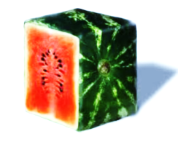

Slide 15
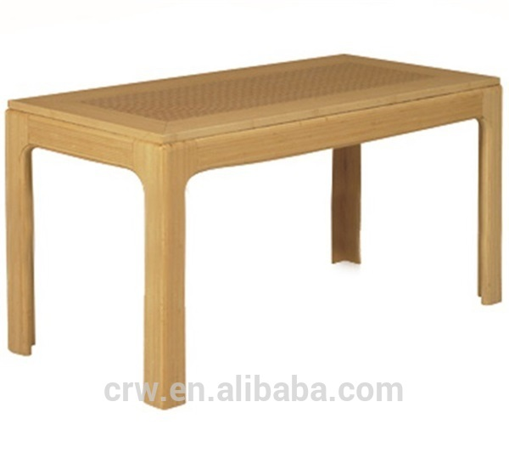

Slide 16
A
কোণ
বাহু
B
C
শীর্ষবিন্দু
যেমনঃ-এখানেABও BCরেখাB বিন্দুতে মিলিত হয়ে কোণ উৎপন্ন করেছে।
দুইটি রেখা একটি শীর্ষবিন্দুতে মিলিত হলে একটি কোণ উৎপন্ন হয়।

Slide 17
সমকোণ
স্থুলকোণ
সূক্ষ্মকোণ
সরল কোণ

Slide 18
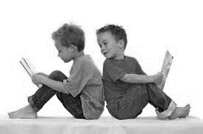
জোড়ায় কাজ
ক- দল ) সূক্ষকোণ ও স্হূলকোণের বৈশাদৃশ্য কি ?
খ- দল ) সম্পূরক ও পূরক কোণের পার্থক্য নিরূপণ কর ?
18

Slide 19
সম্পূরক কোণ
সন্নিহিত কোণ
বিপ্রতীপ কোণ

Slide 20
মূল্যায়ন
১। চিত্রটি কোন কোণের ?
ক) সূক্ষকোণ খ) পূরককোণ গ) সমকোণ ঘ) স্হূলকোণ
২। রেখা কত প্রকার ?
ক) ১ খ ) ২ গ )৩ ঘ )৪
৩। ৯০ এর চেয়ে ছোট কোণকে কি কোণ বলে ?
ক) সূক্ষকোণ খ) পূরককোণ গ)সমকোণ ঘ) স্হূলকোণ
৪ । এক সরল কোণ সমান কয় সমকোণ ?
ক ) ১ খ ) ২ গ ) ৩ ঘ ) ৪

Slide 21
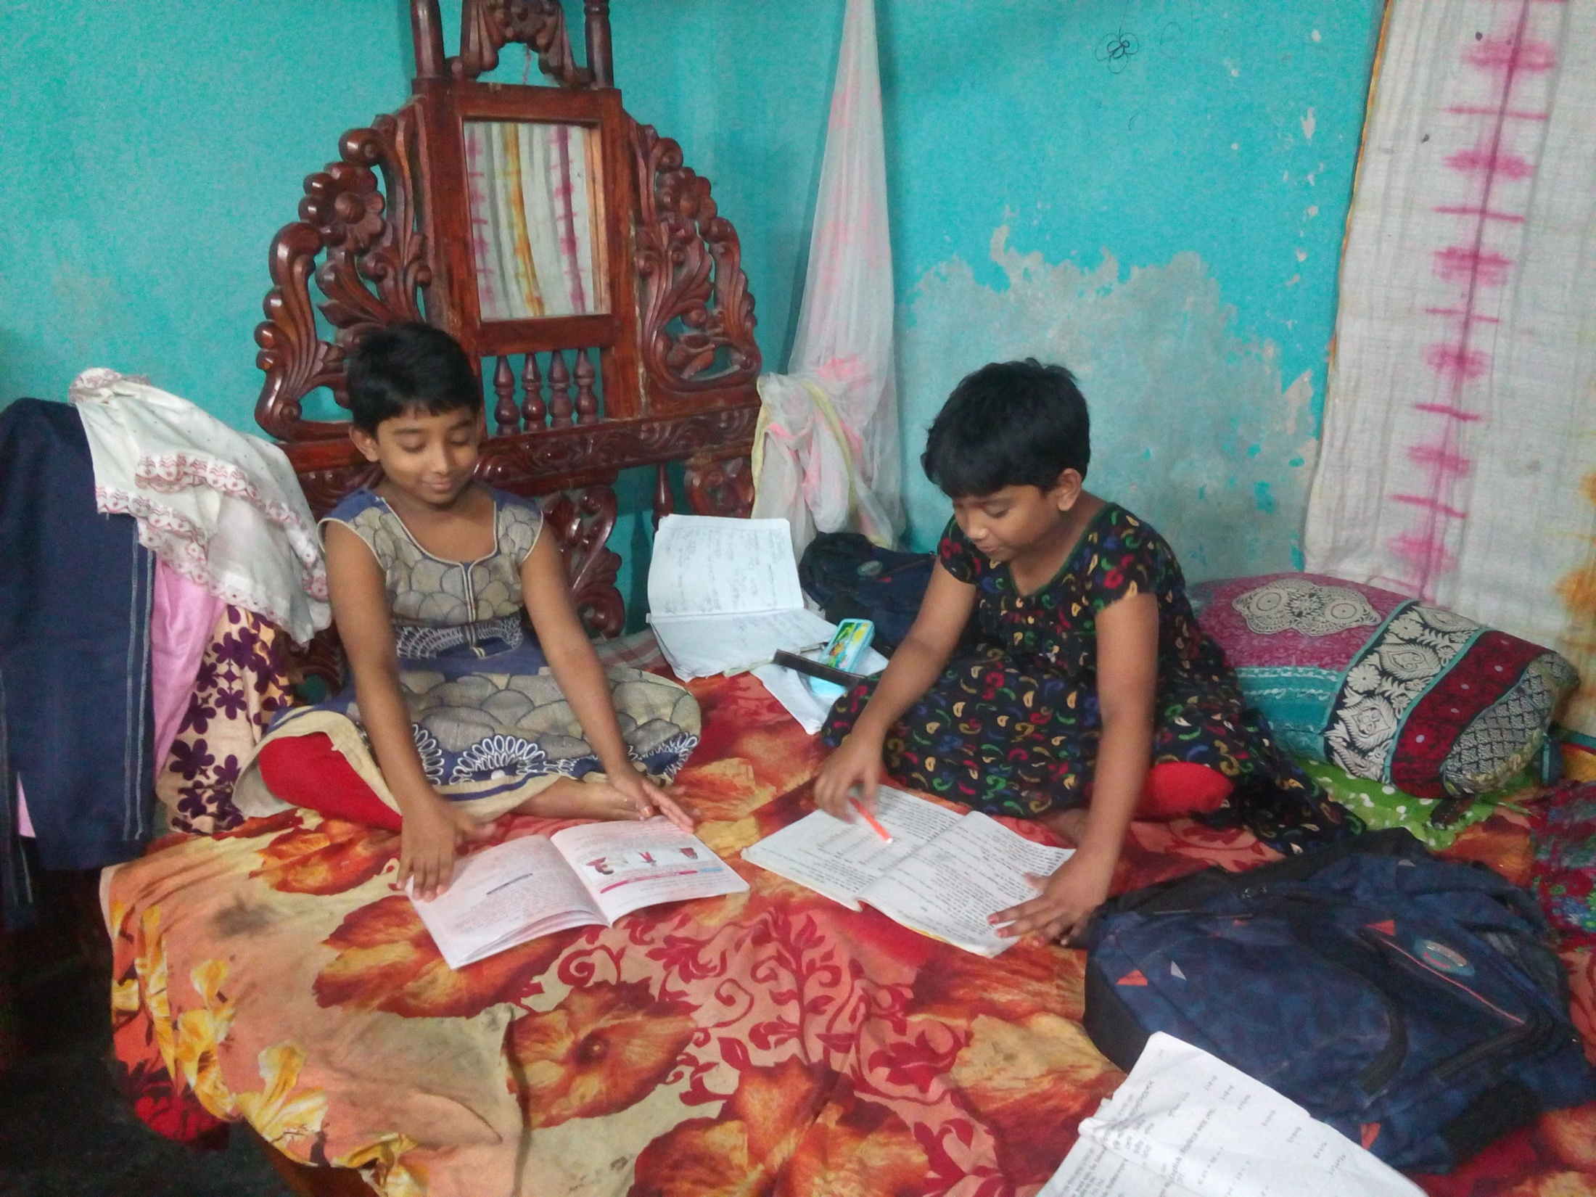
বাড়ির কাজ
একটি সরলরেখার একটি বিন্দুতে অপর একটি রশ্মি মিলিত হলে,যে দুইটি সন্নিহিত কোণ উৎপন্ন হয় তাদের সমষ্টি দুই সমকোণ–প্রমাণ কর।
Notes:
অপূর্ব কুমার দাশ, সহকারি শিক্ষক, লিটল বাডস’ কিন্ডারগার্টেন, লখপুর, ফকিরহাট, বাগেরহাট।

Slide 22
অপূর্ব কুমার দাশ
সহকারি শিক্ষক
লিটল বাডস’ কিন্ডারগার্টেন
সকলকে ধন্যবাদ
Notes:
অপূর্ব কুমার দাশ, সহকারি শিক্ষক, লিটল বাডস’ কিন্ডারগার্টেন, লখপুর, ফকিরহাট, বাগেরহাট।

